Slide 1
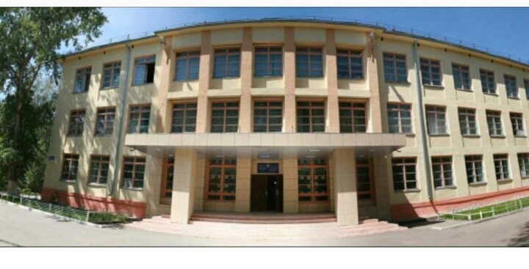
Павлодар қаласының №14 жалпы орта мектебі

Slide 2
І санатты ұстаздар- 12 ІІ санатты ұстаздар- 5 Жоғары санатты ұстаздар- 24 Санатсыз-24 Мектеп 2 ауысыммен жұмыс жасайды. Мектепте 710 оқушы.

Slide 3
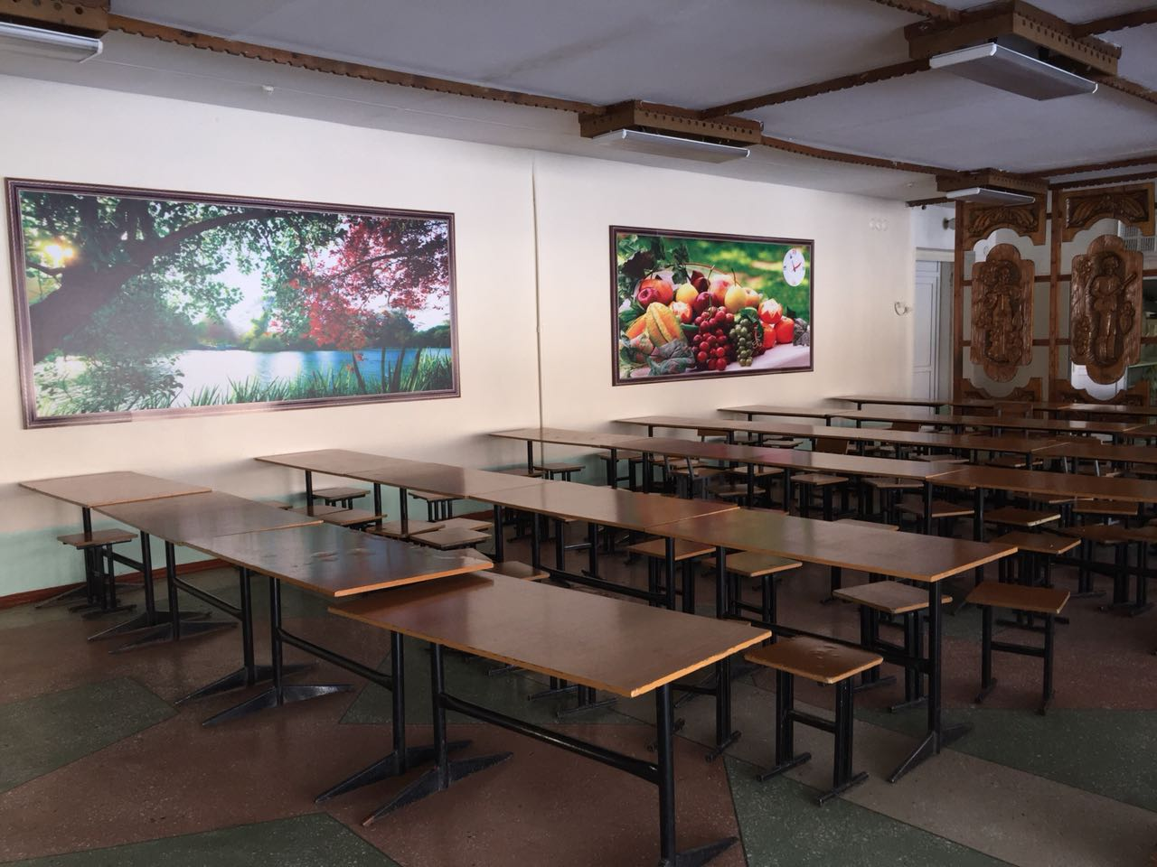
Асхана

Slide 5
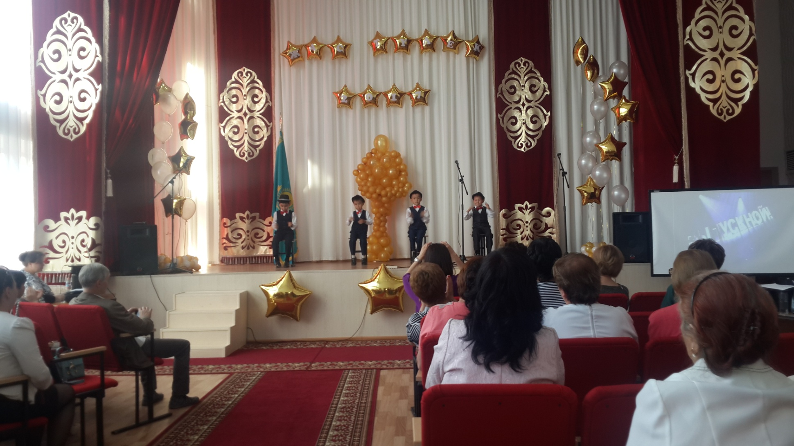
Мәжіліс залы

Slide 6
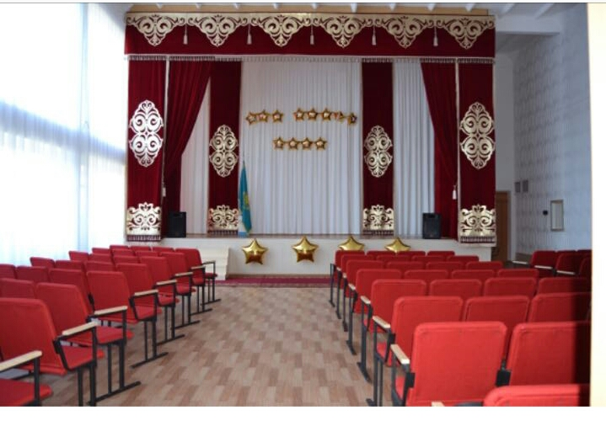

Slide 7
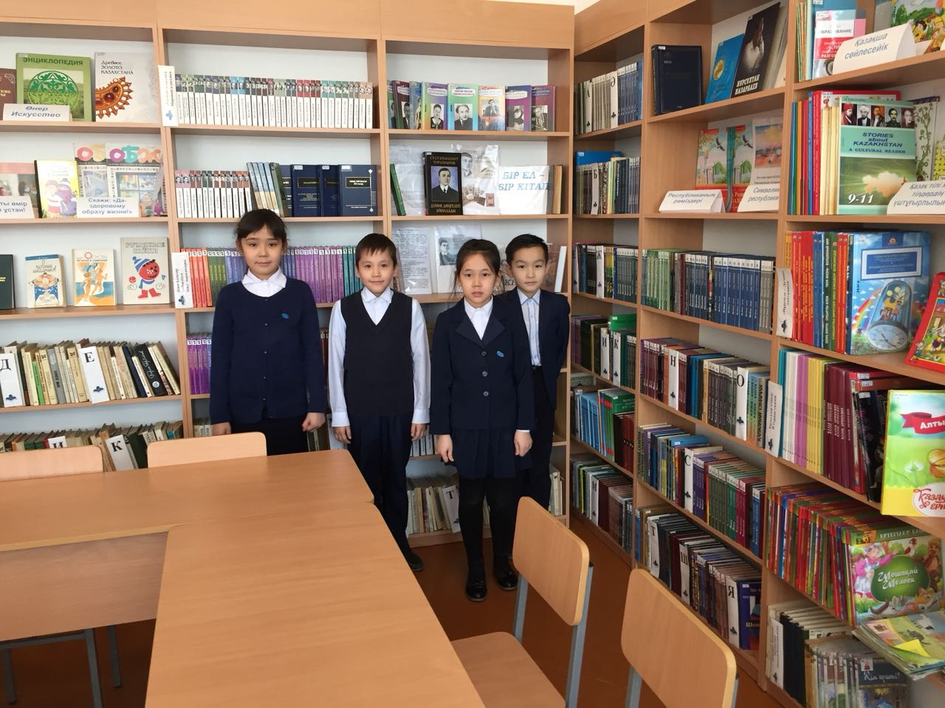
Кітапхана

Slide 8
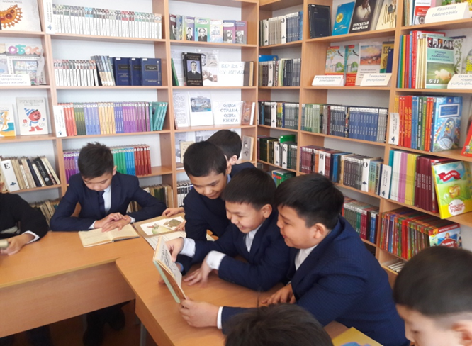

Slide 9
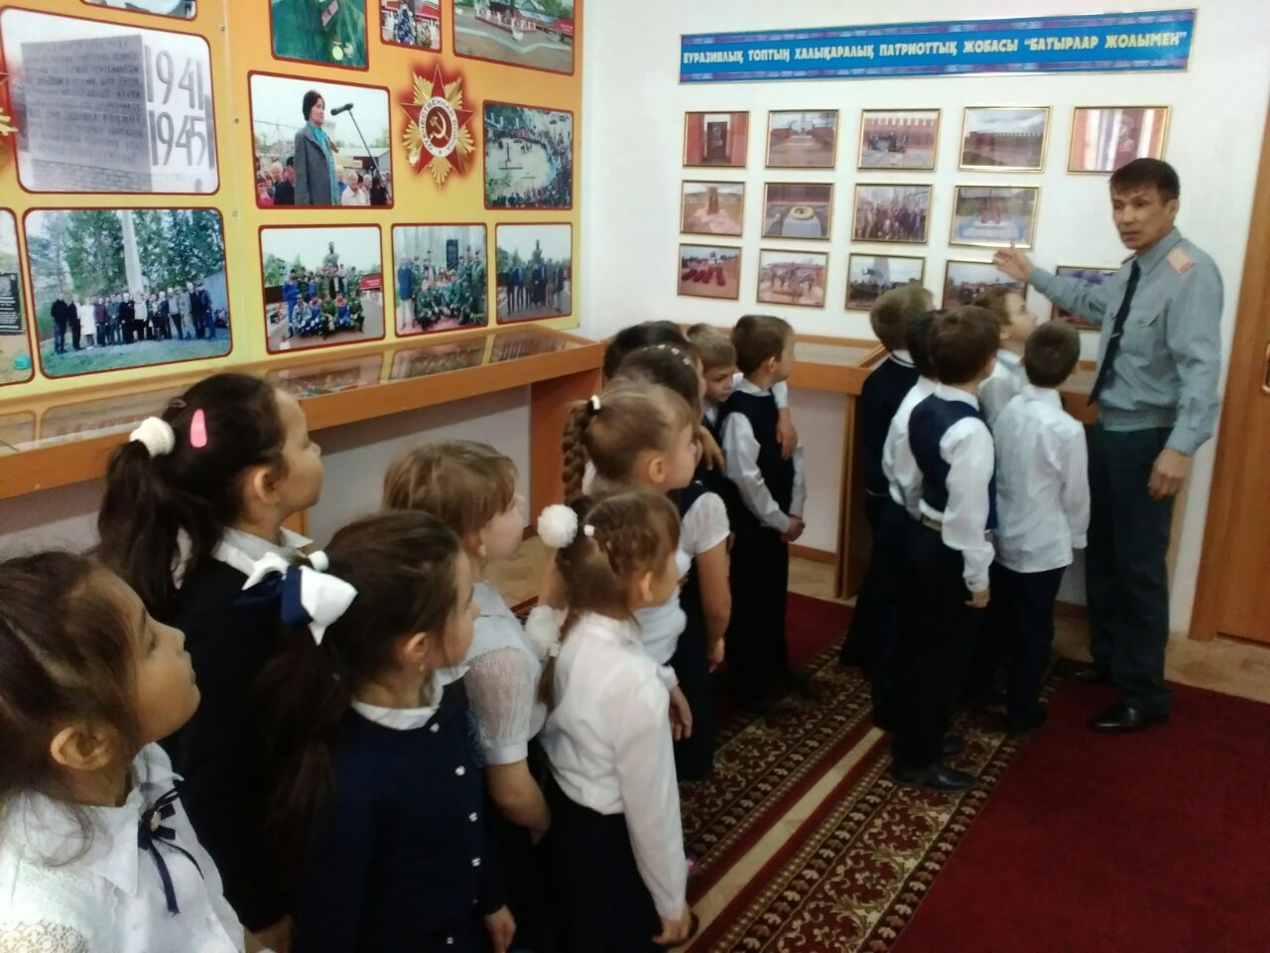
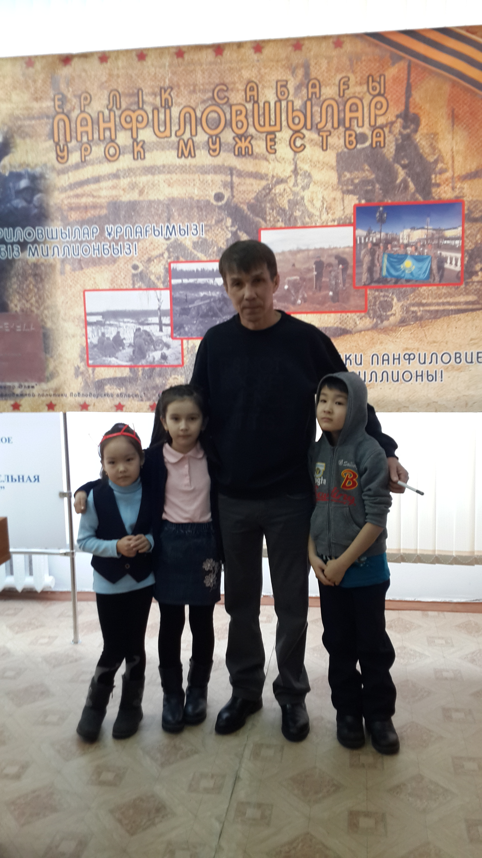
Мектепте “Әскери Даңқ мұражайы” бар

Slide 10
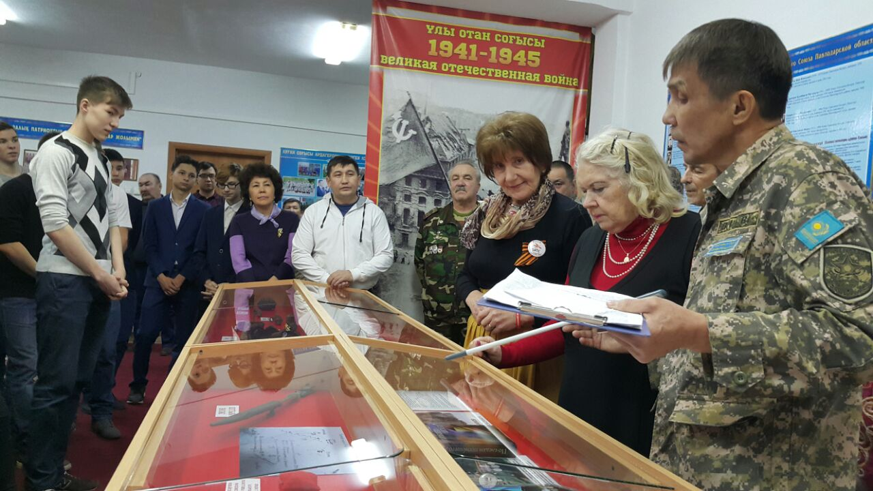

Slide 11
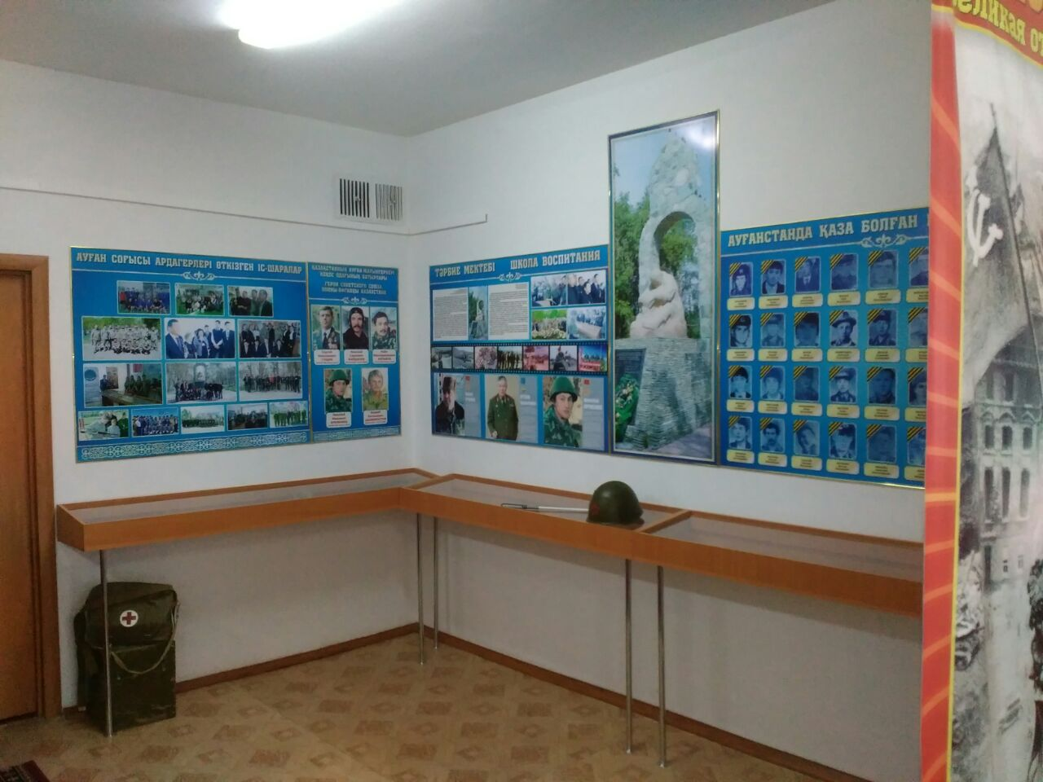

Slide 12
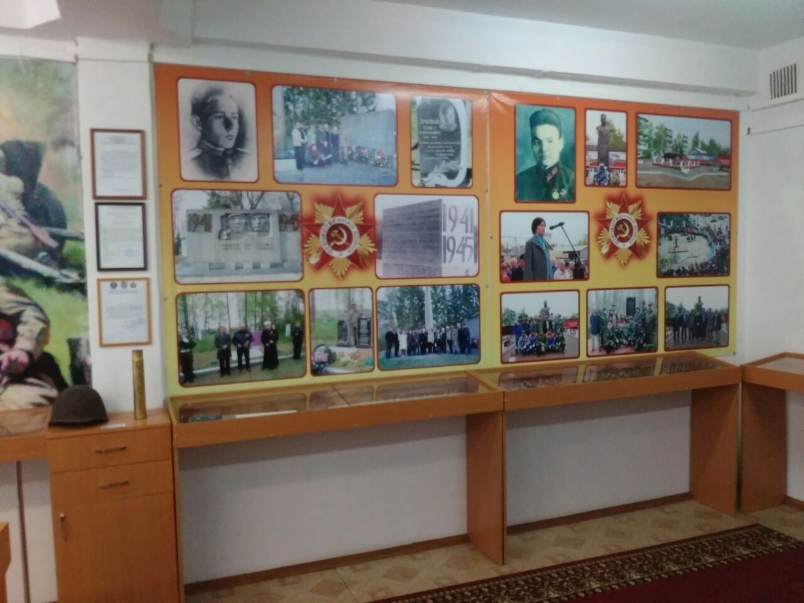

Slide 13
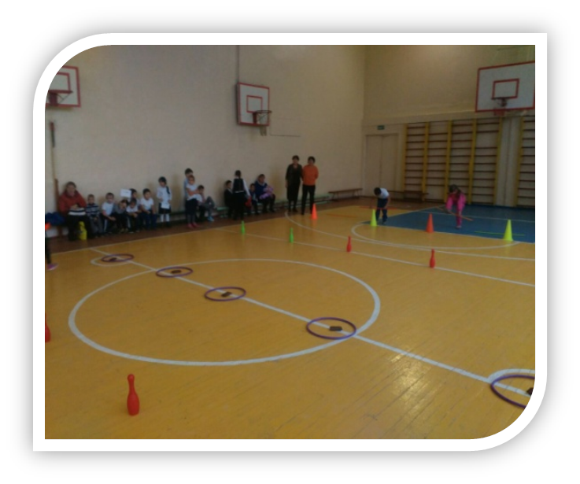
Спортзал

Slide 14
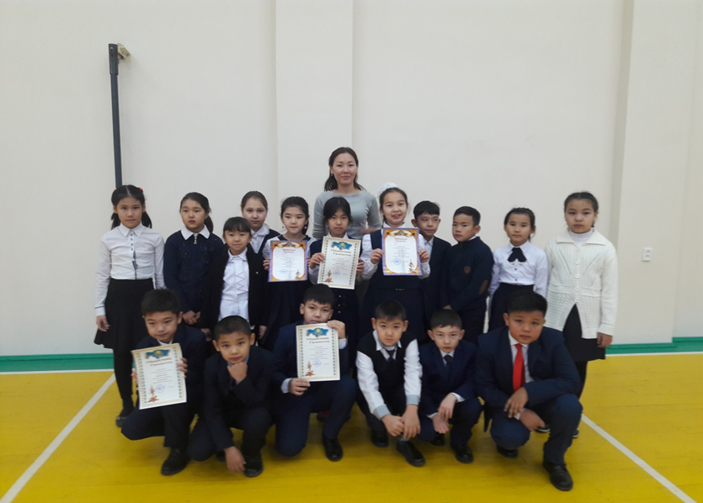

Slide 15
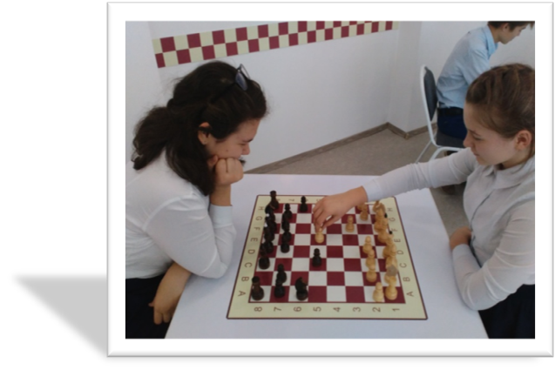
Шахмат үйірме бөлмесі

Slide 16
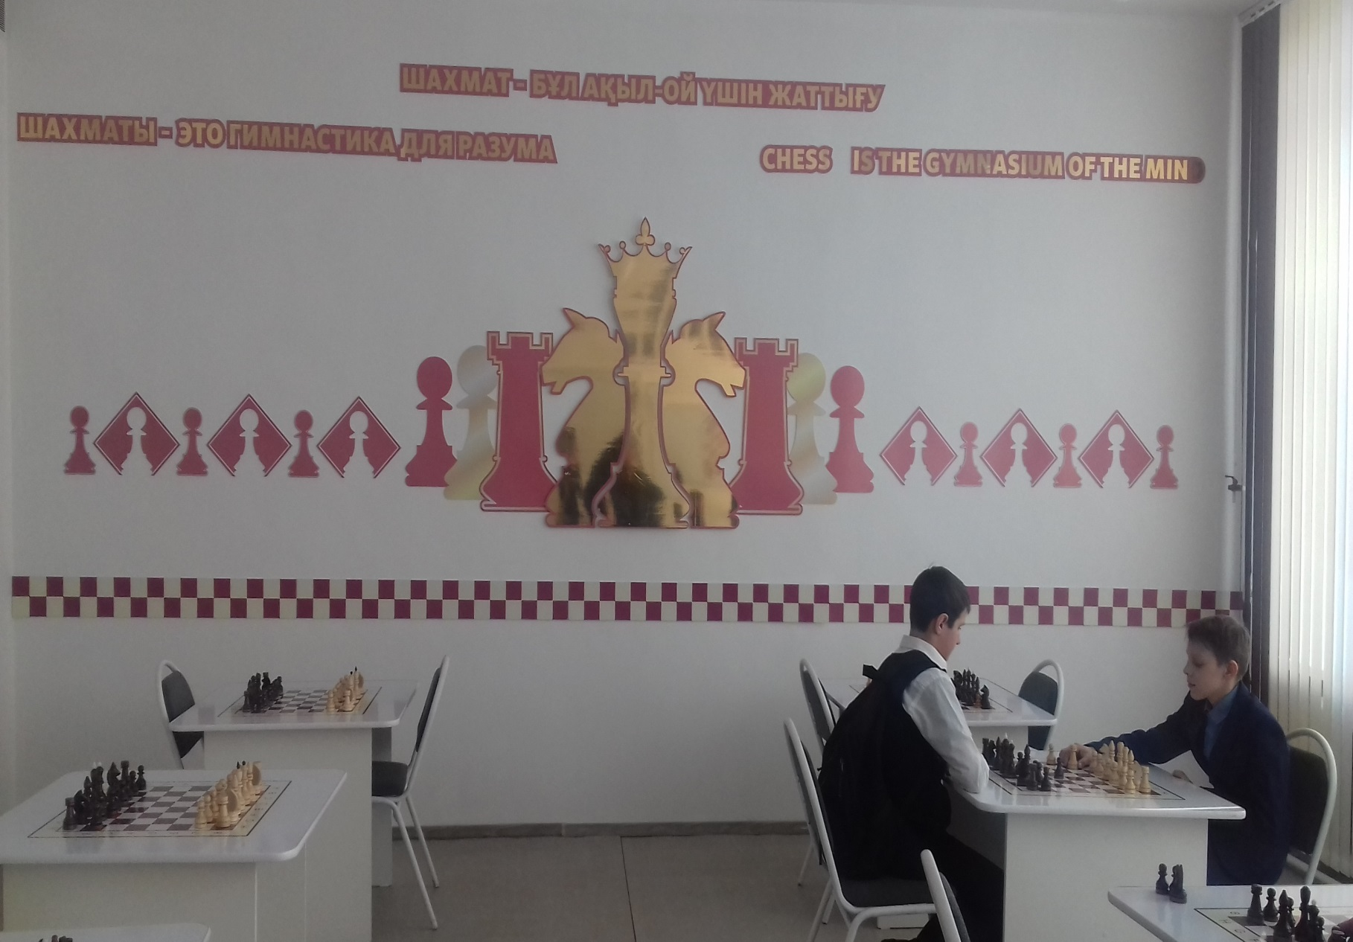

Slide 17
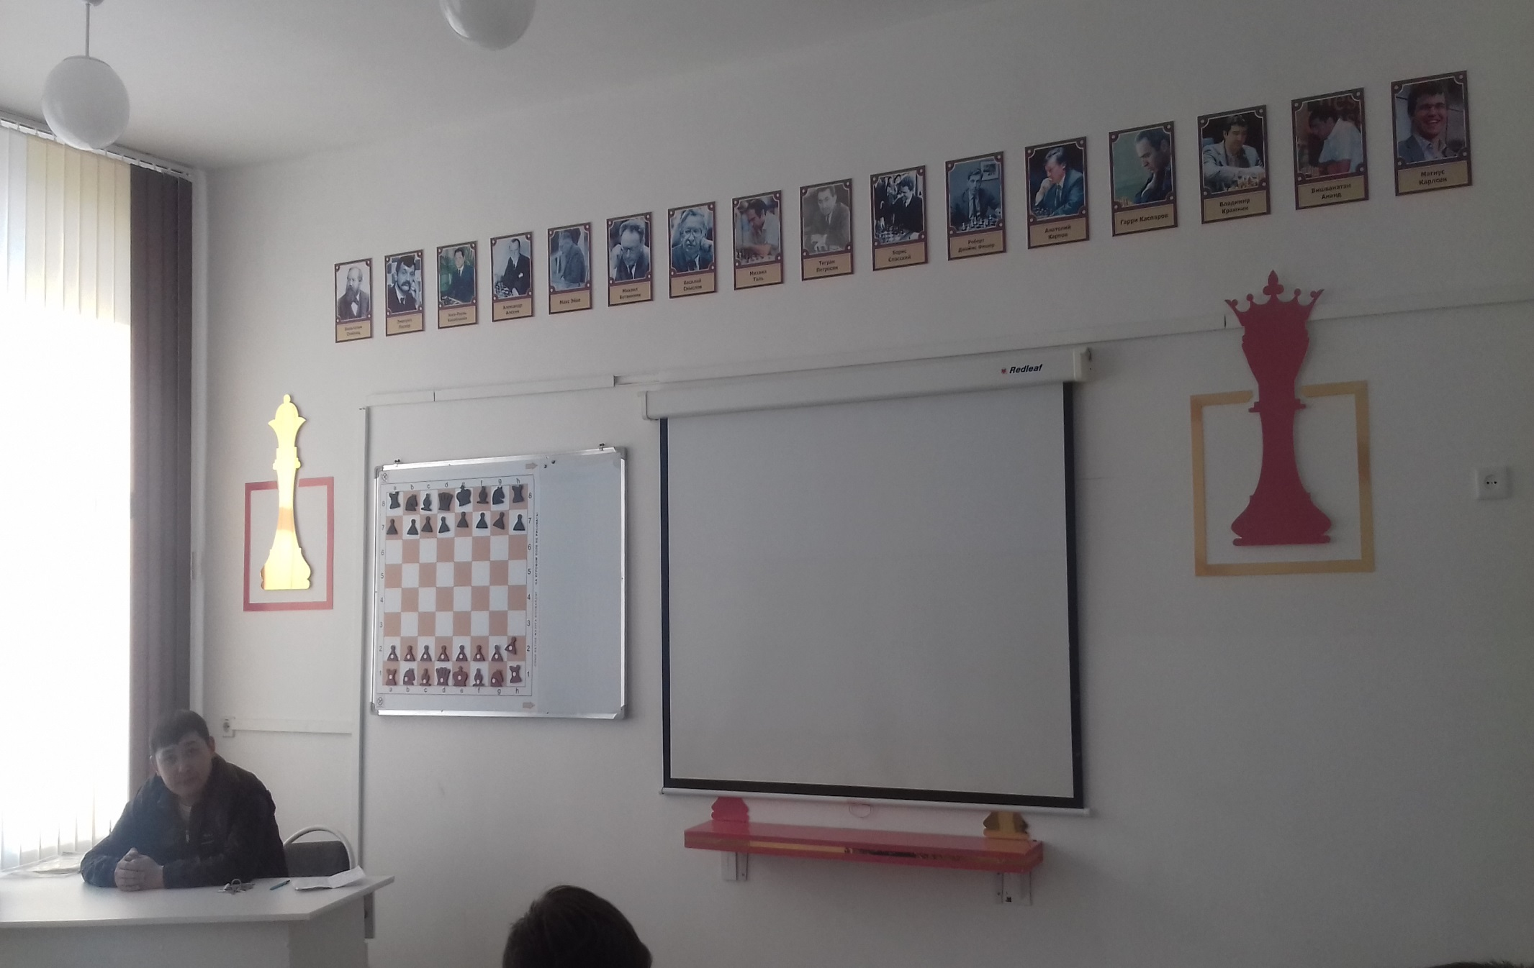

Slide 18
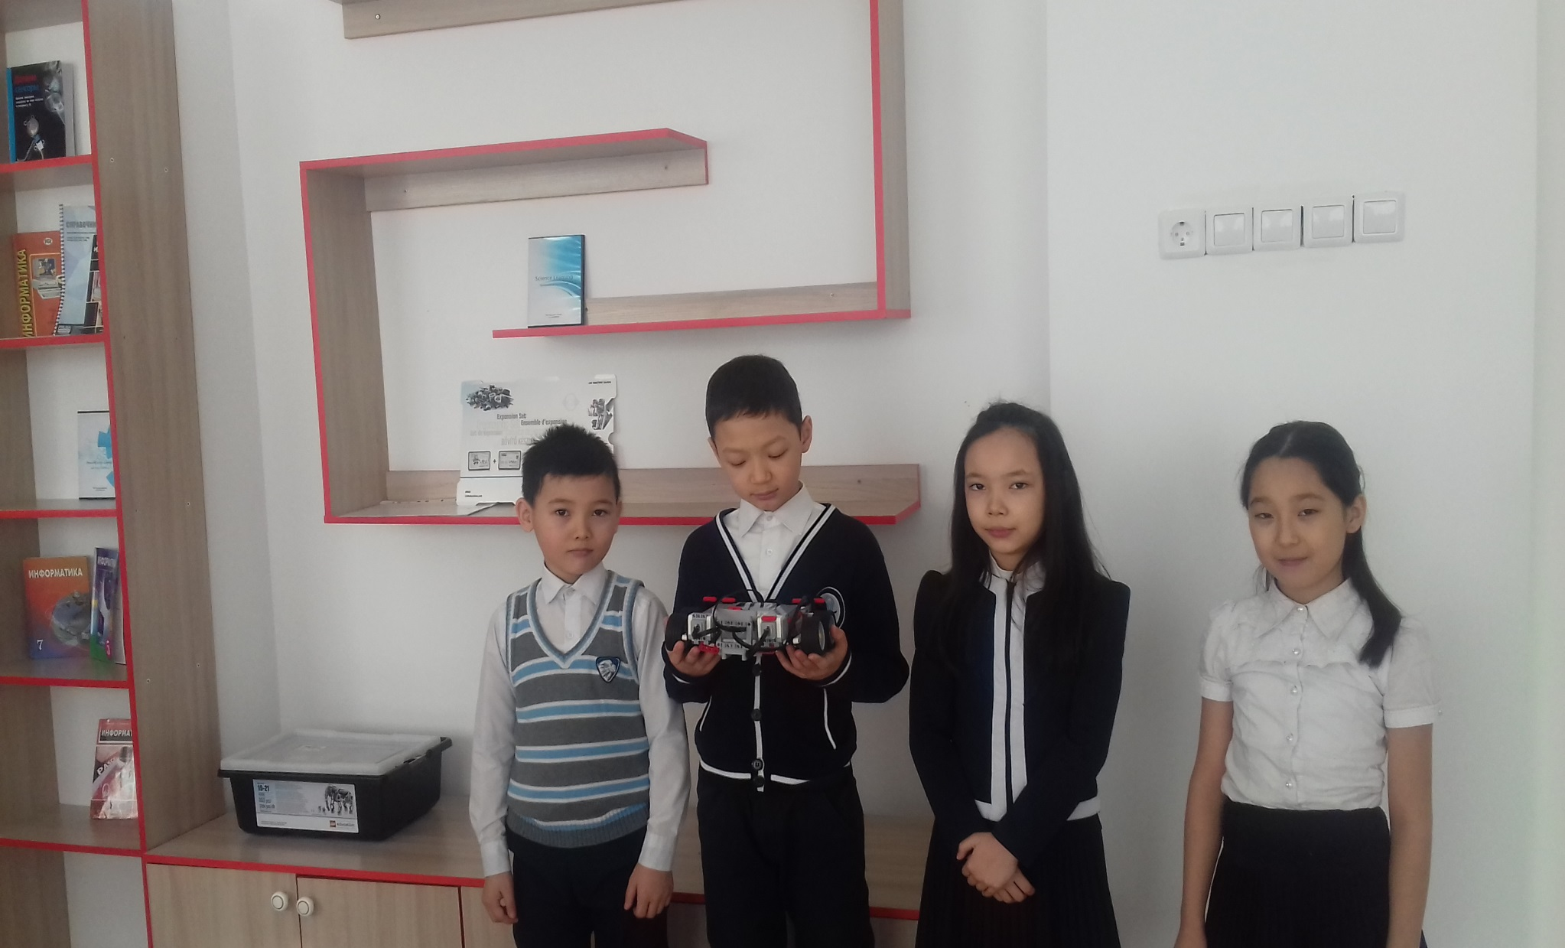
«Робототехника» бөлмесі

Slide 19
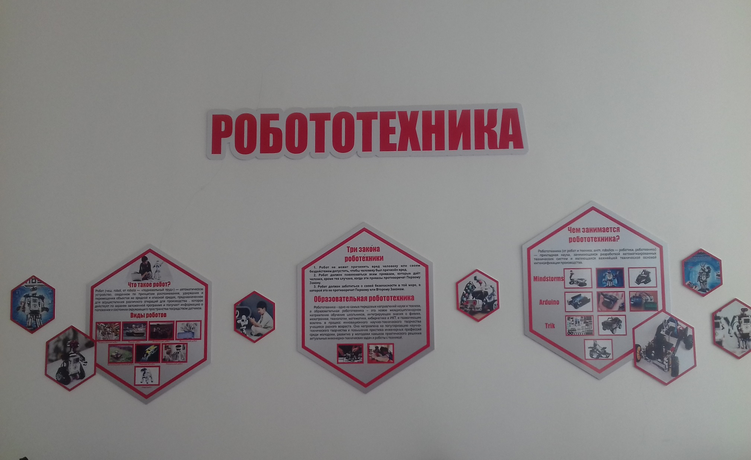

Slide 20
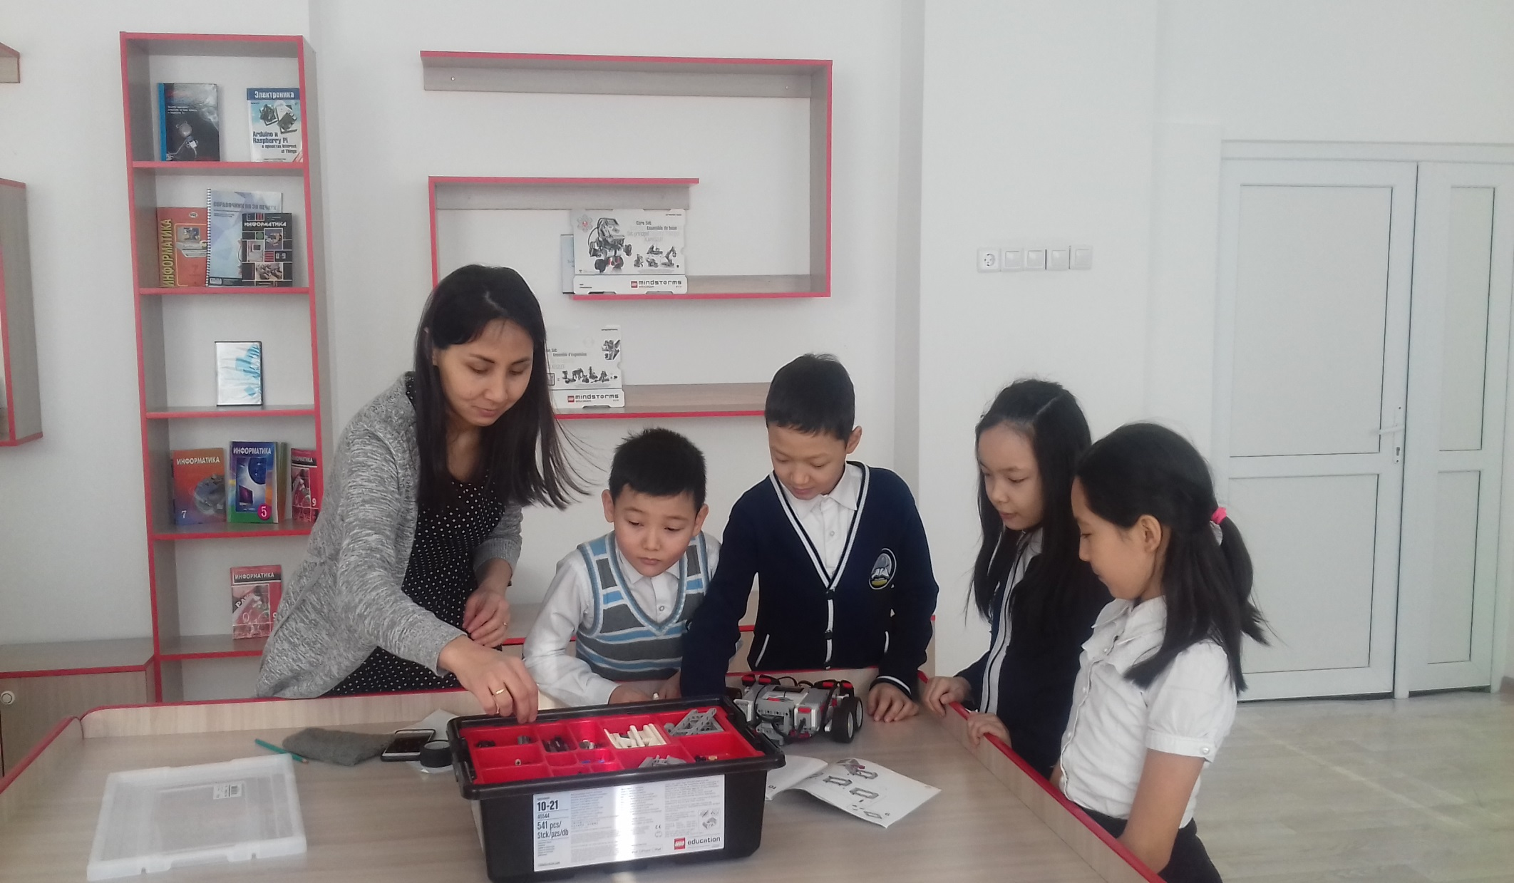

Slide 21
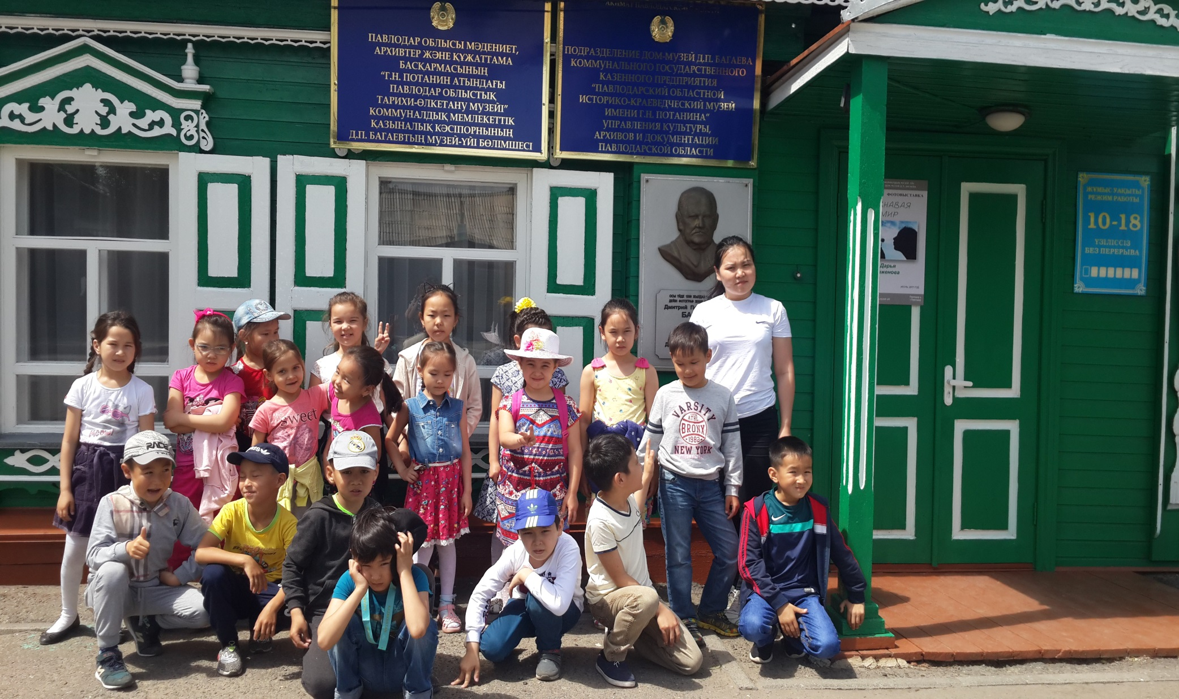
Жыл сайын мектеп оқушылары мектеп лагерінде қызықты демалады

Slide 22
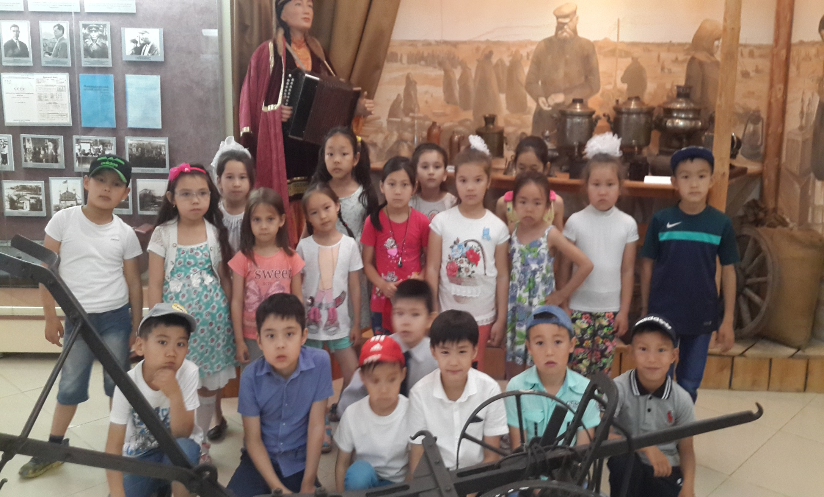

Slide 23
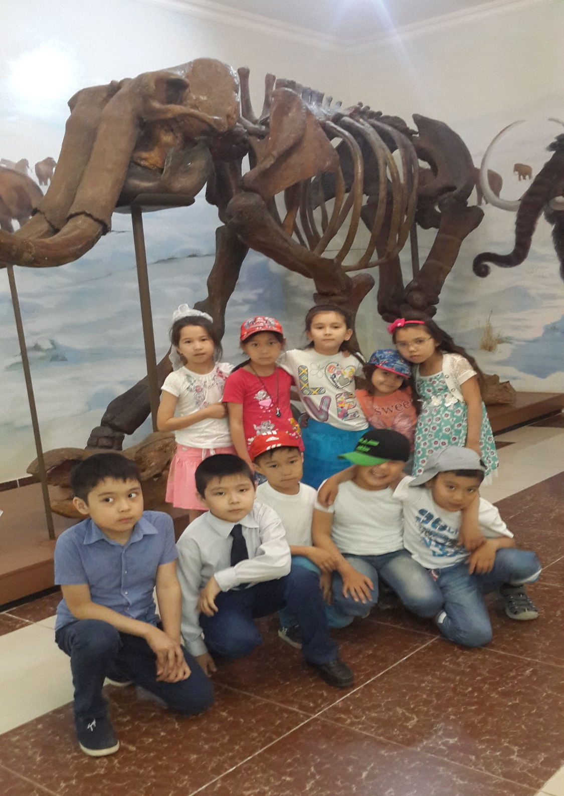

Slide 24
